Slide 1
Presenta…
¡Vamos con los animales!
Let’s go with the animals!

Slide 2
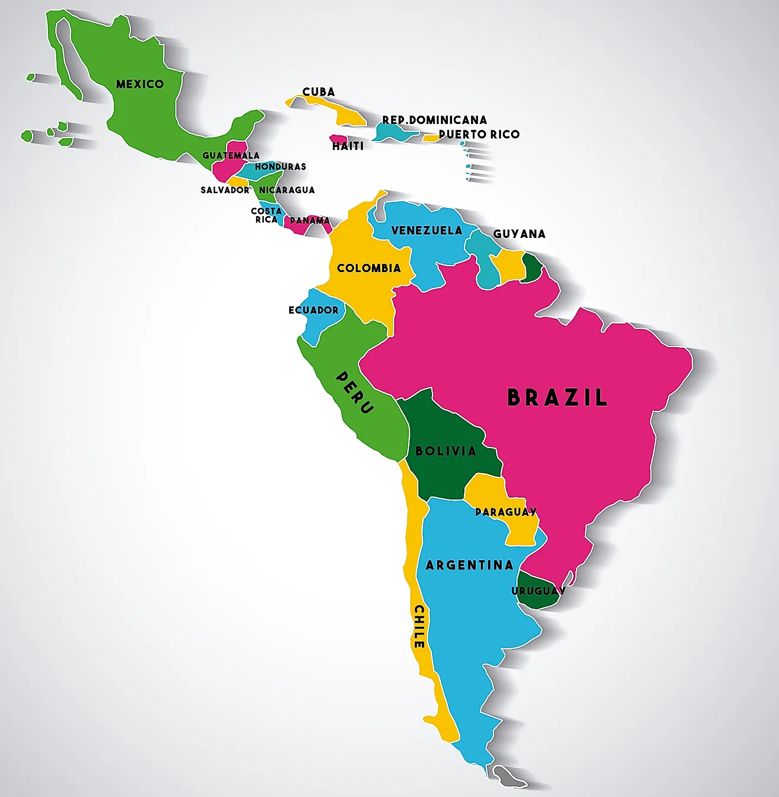
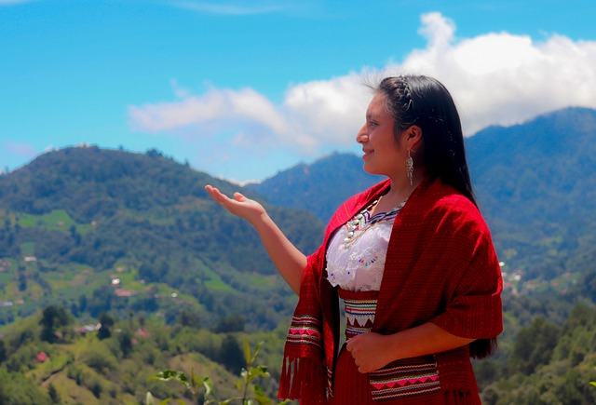

Slide 3
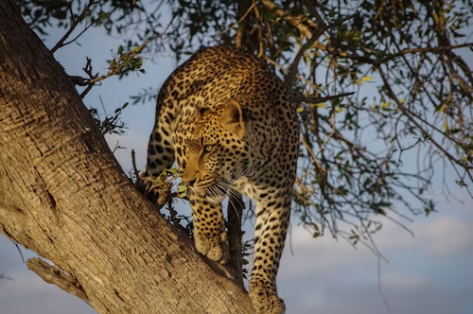
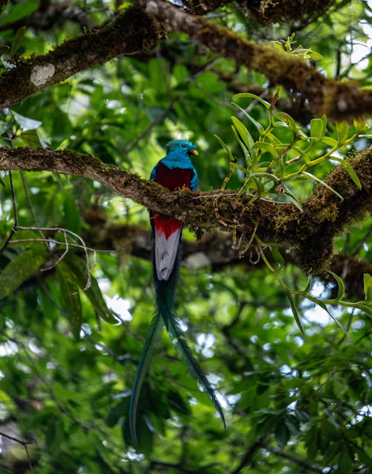
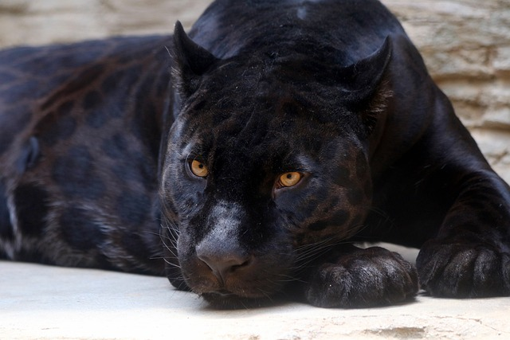
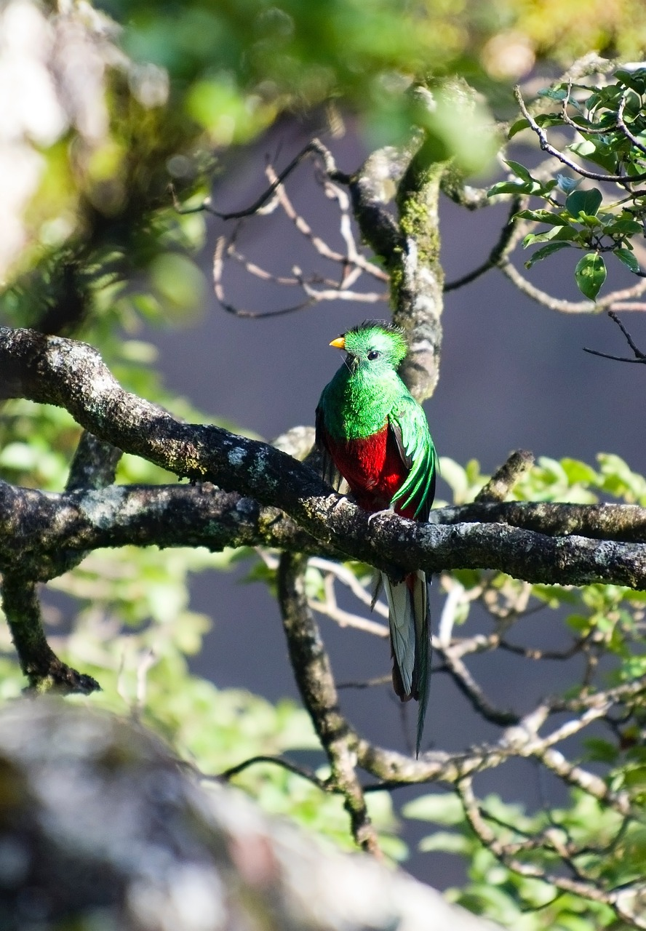
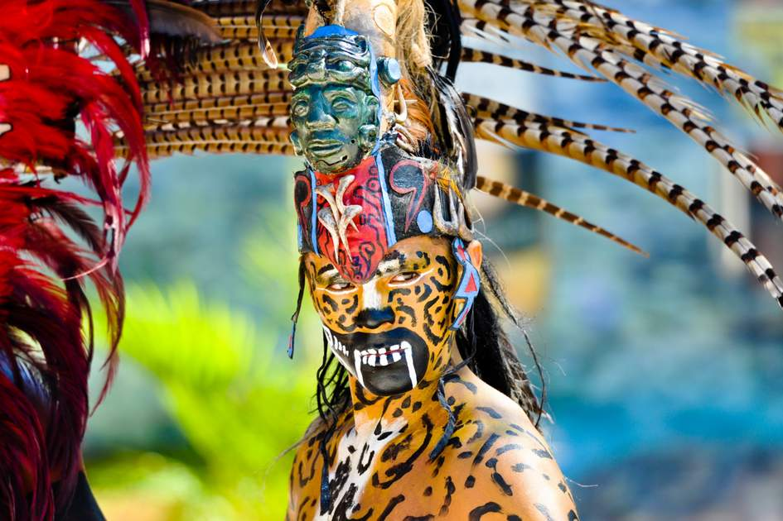
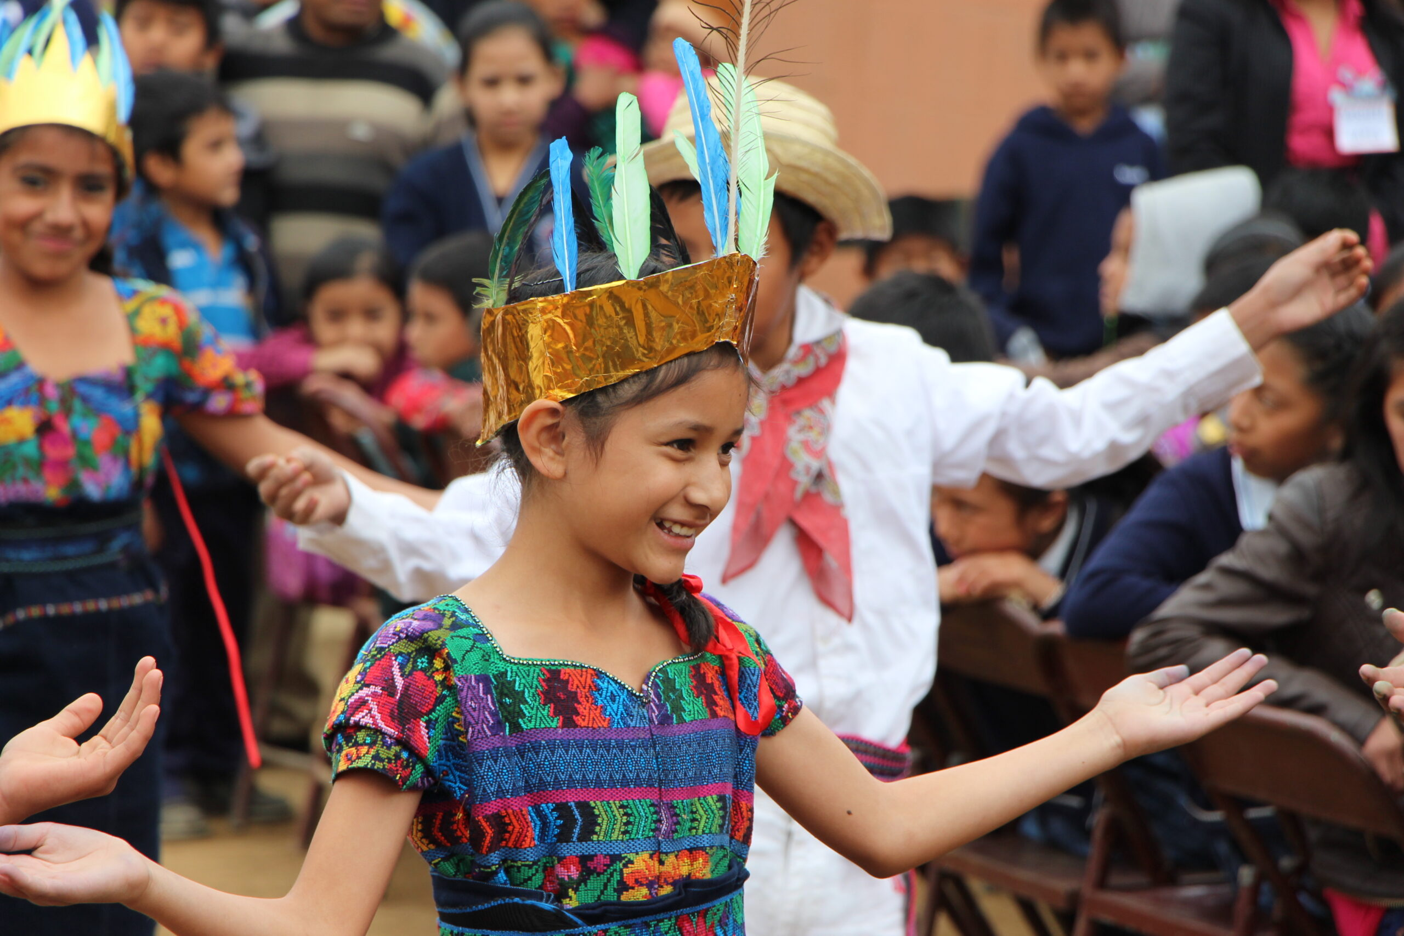

Slide 4
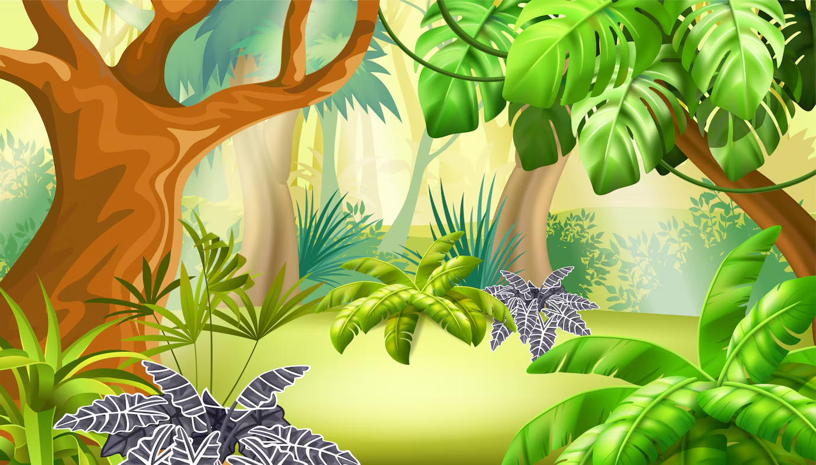
Los Animales
Animales, Animales
Me gustan los animals.
Los chiquitos, los grandotes
Los con plumas, los peludos.
Animales, animals
Me gustan los animales

Slide 5
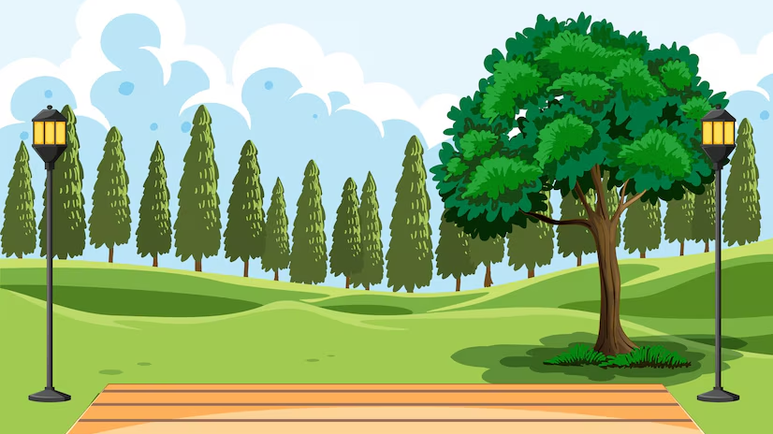
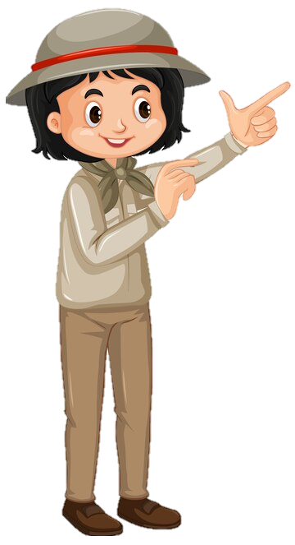
Jungle/Rain forest

Slide 6
Jungle/Rain forest
=
La selva

Slide 7
In the jungle/rain forest there are..

Slide 8
In the jungle/rain forest there are..
=
En la selva hay..

Slide 9
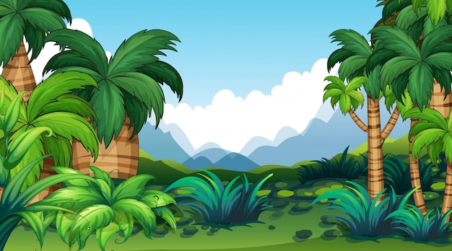
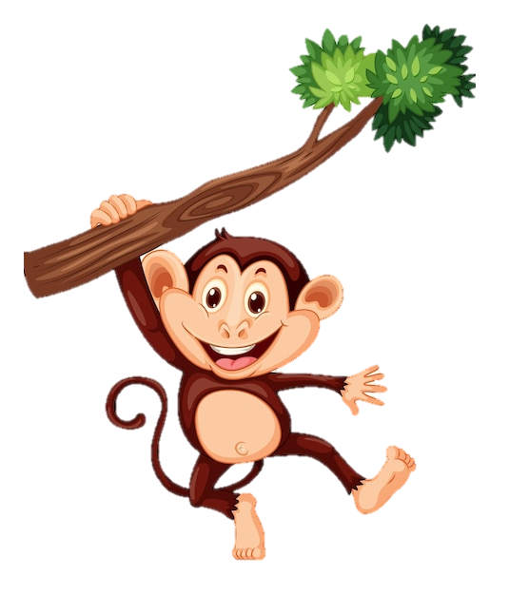
Monkey

Slide 10
Monkey
=
El mono

Slide 11
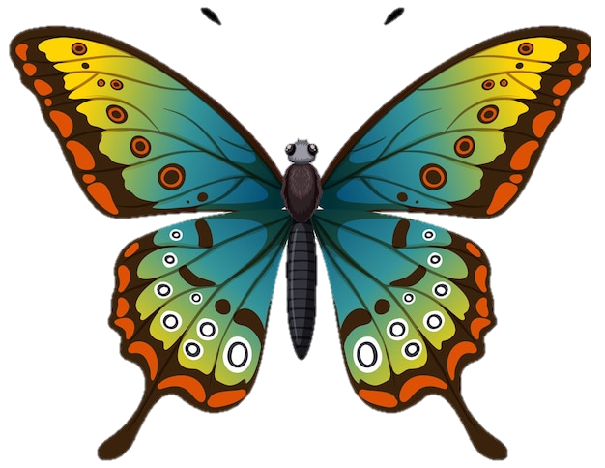
Butterfly

Slide 12
Butterfly
=
La mariposa

Slide 13
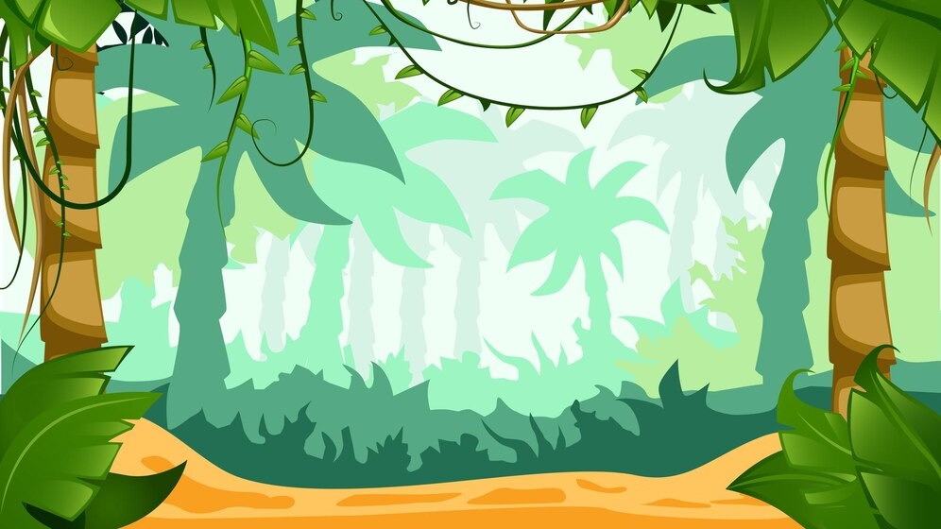
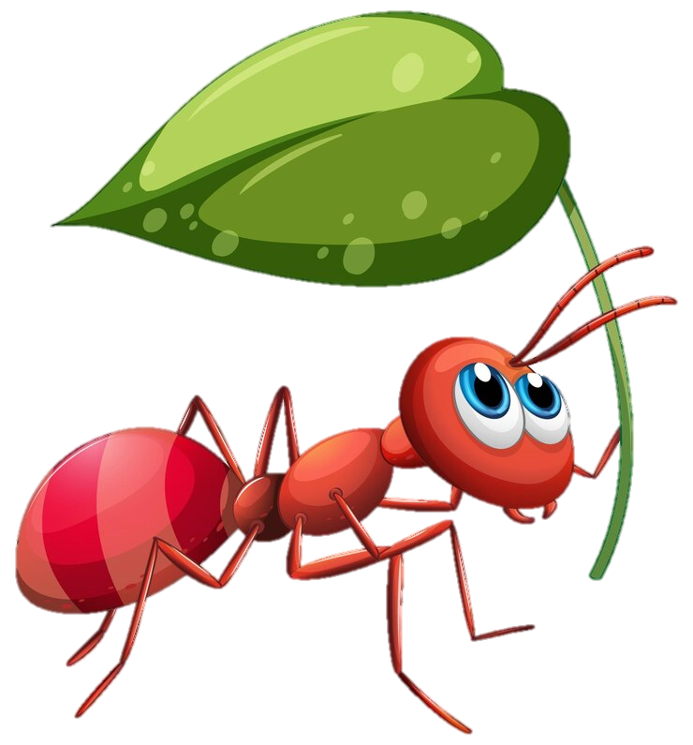
Ant

Slide 14
Ant
=
La hormiga

Slide 15
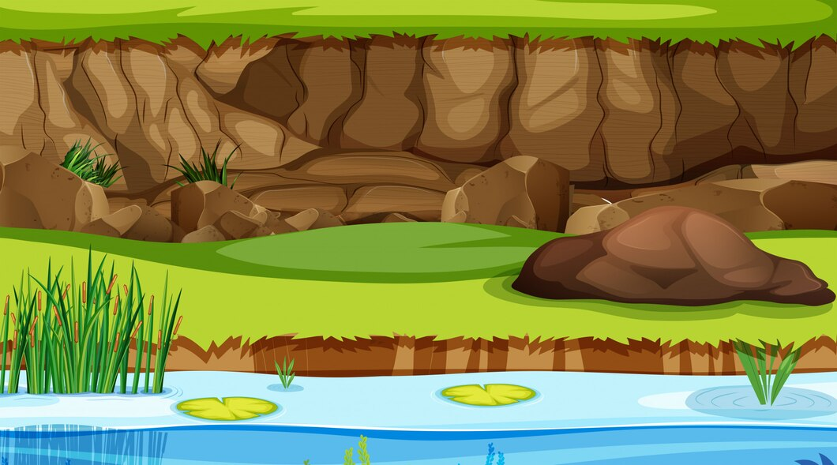
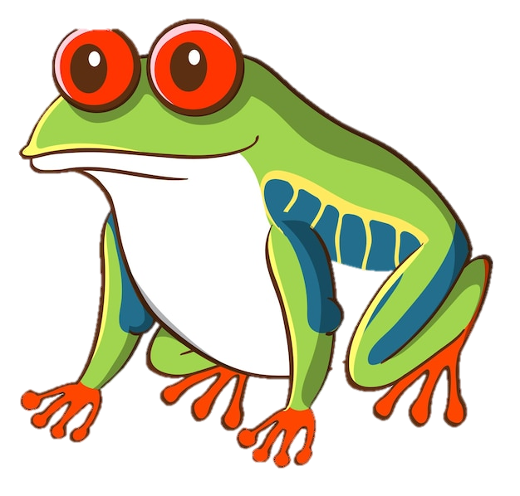
Frog

Slide 16
Frog
=
La rana

Slide 17
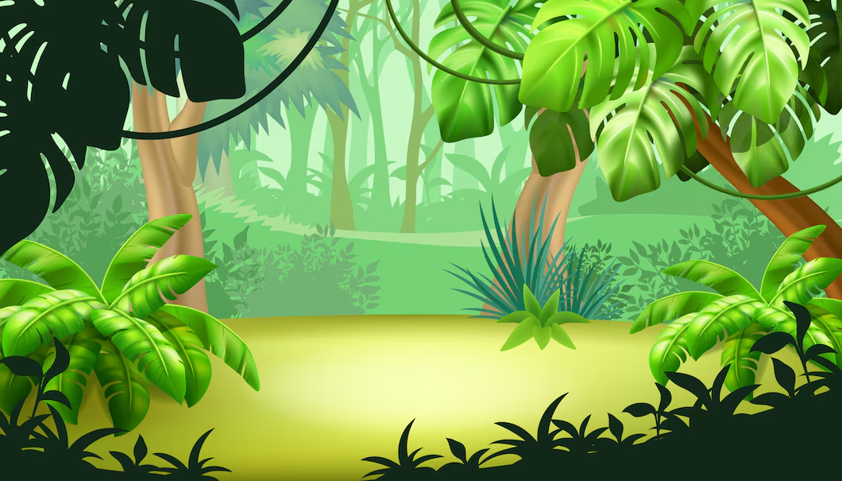
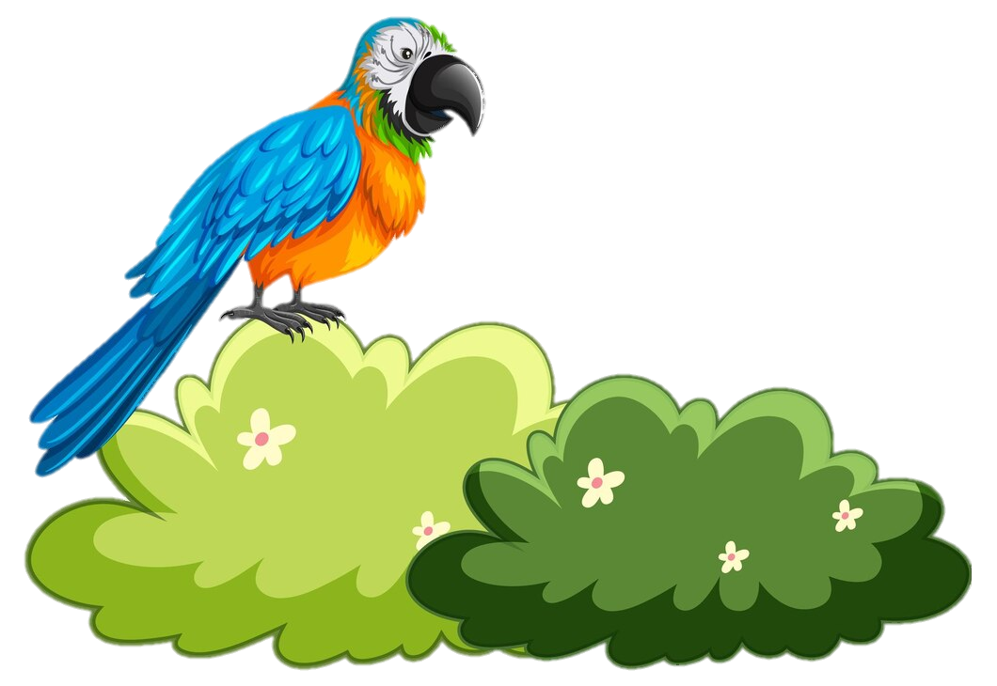
Parrot

Slide 18
Parrot
=
El loro/El papagayo

Slide 19
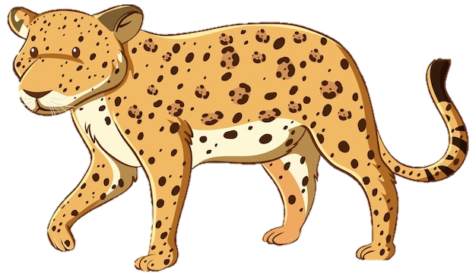
Jaguar

Slide 20
Jaguar
=
El jaguar

Slide 21
Quetzal bird

Slide 22
Quetzal bird
=
El quetzal

Slide 23
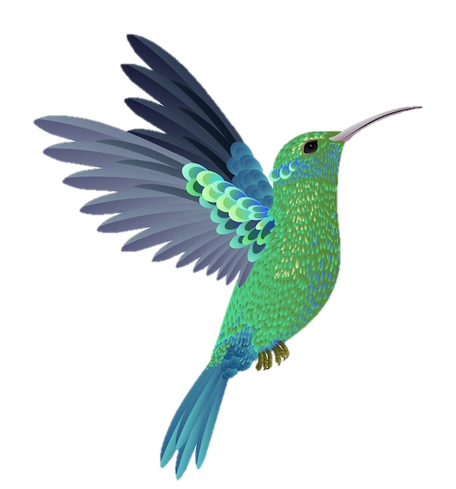
Hummingbird

Slide 24
Hummingbird
=
El colibrí

Slide 25
Scattegories

Slide 26
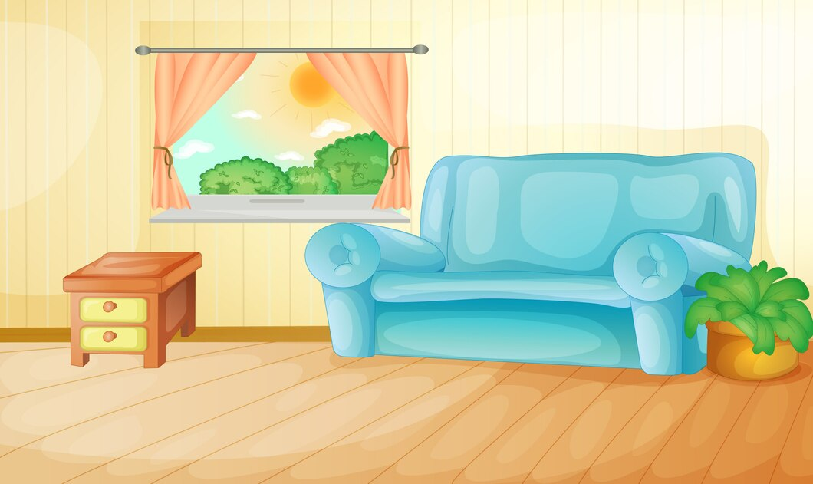
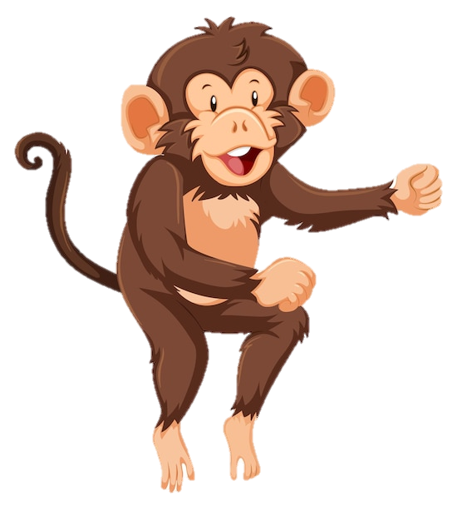
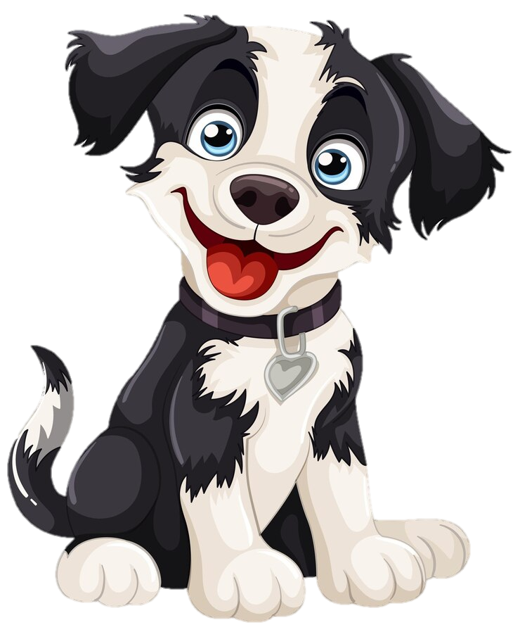
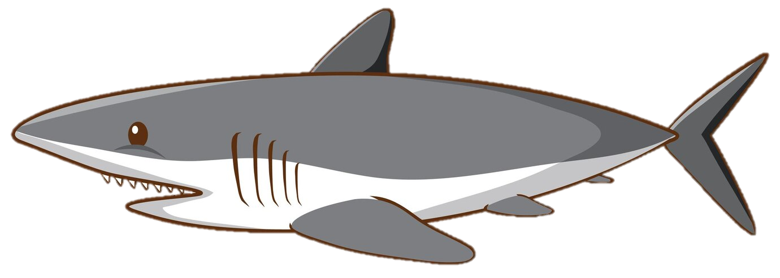
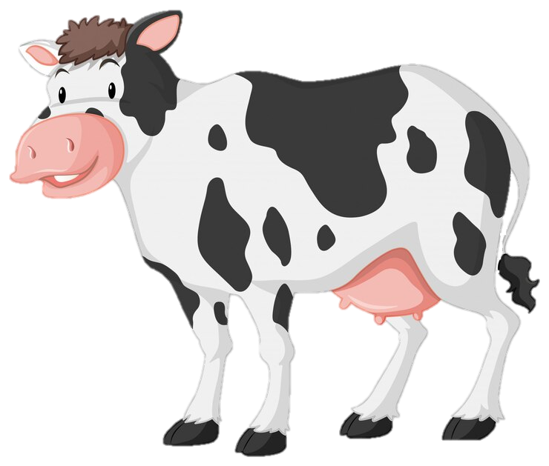
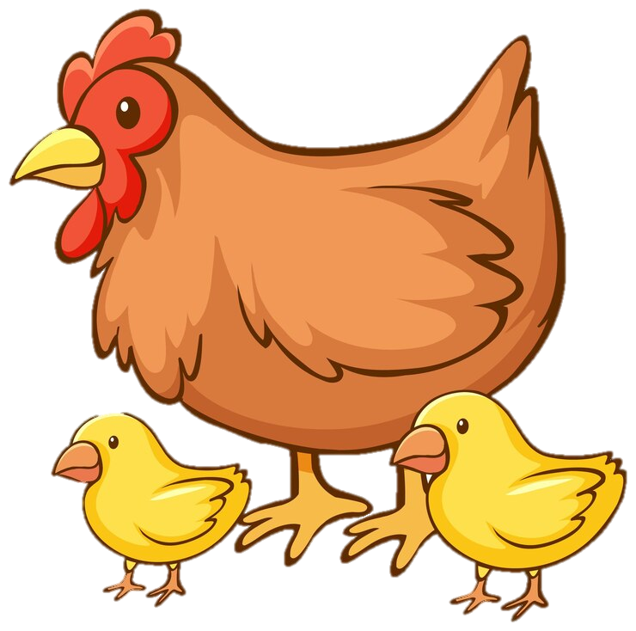
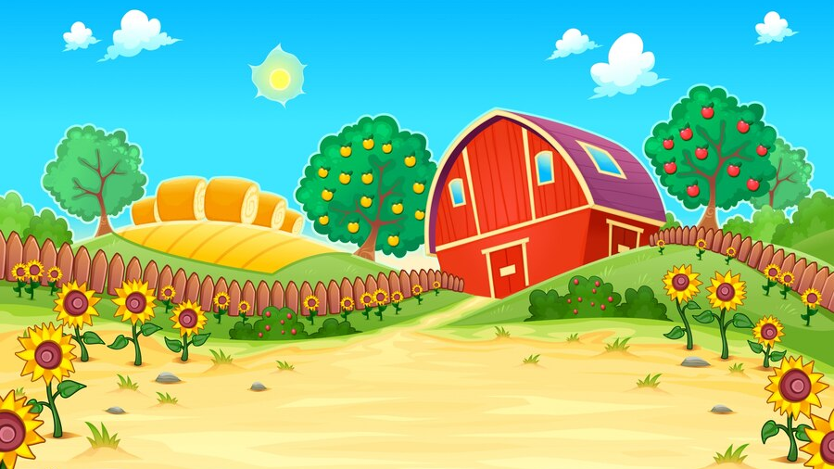
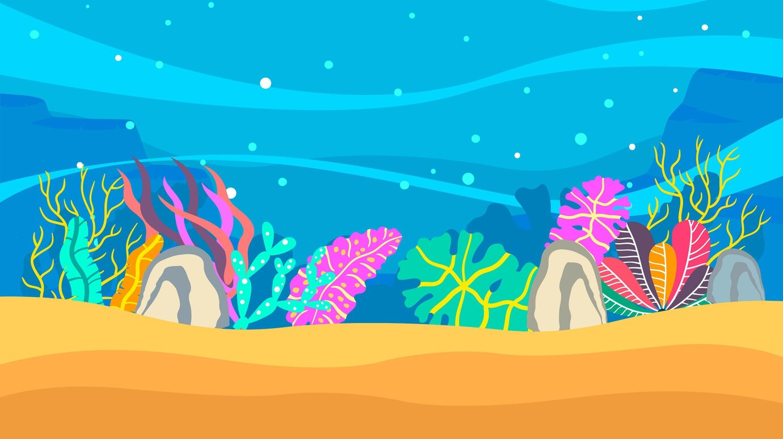
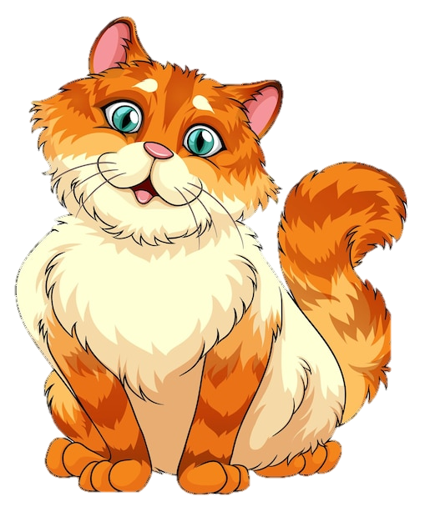
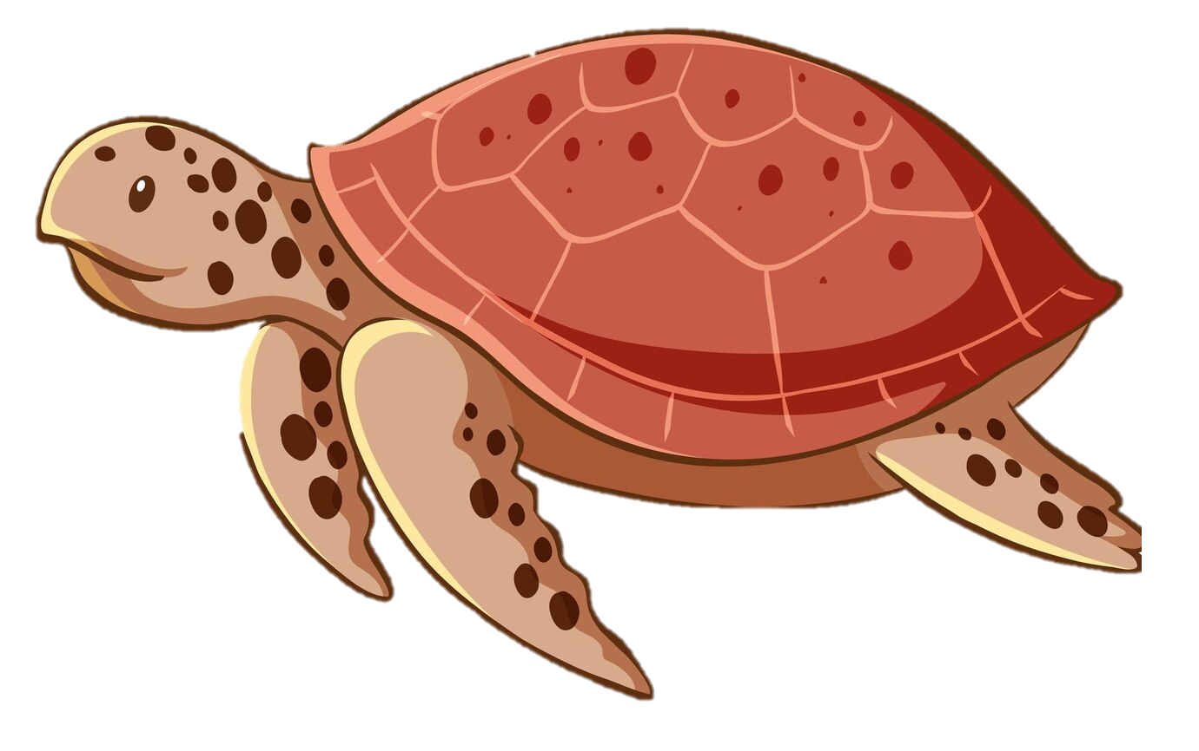

Slide 31
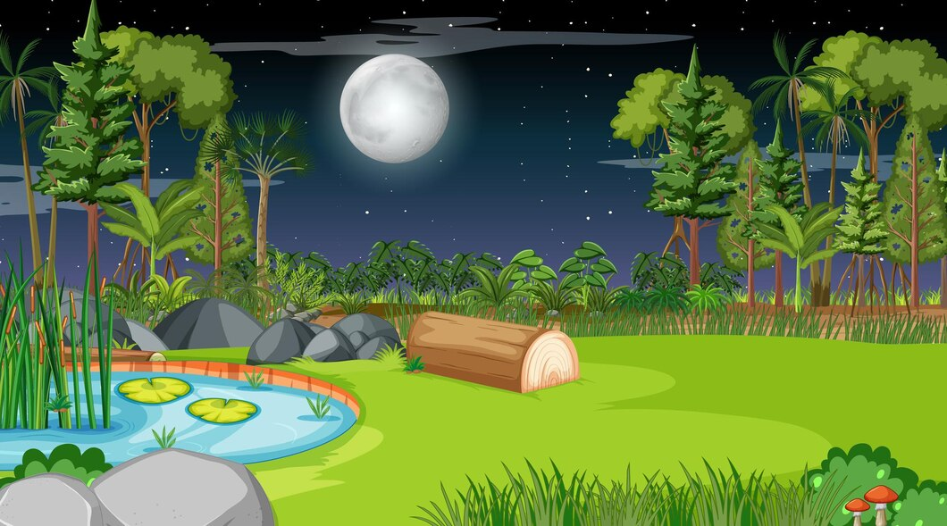
Buenas Noches
Buenas noches,
Buenas noches
¿Cómo estás?,
¿Cómo estás?
Muy bien, gracias,
Muy bien, gracias
Ya me voy, Ya me voy
Buenas Noches
Buenas noches,
Buenas noches
¿Cómo estás?,
¿Cómo estás?
Muy bien, gracias,
Muy bien, gracias
Ya me voy, Ya me voy

Slide 32
Thank you!
¡Gracias!

